Slide 1



KTUTS
M
Ô
N
T
O
Á
N
KTUTS

Slide 2



Khởi động
KTUTS

Slide 3

Tính bằng cách thuận tiện nhất
245 + 300 + 55
= (245 + 55) + 300
= 300 + 300
= 600

Slide 4
Điền vào chỗ trống
a + b + c = …..
a+ (b+ c)

Slide 5





Toán
LUYỆN TẬP

Slide 6



Slide 7


Slide 8


1
KHỞI ĐỘNG
2
VƯỢT CHƯỚNG NGẠI VẬT
3
TĂNG TỐC
4
VỀ ĐÍCH

Slide 9
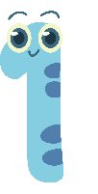



Đặt tính rồi tính tổng
26 387 + 14 075 + 9 210
54293 + 61934 + 7652
Khi thực hiện phép cộng các số tự nhiên
ta làm như thế nào?
Thực hiện các phép tính theo thứ tự nào?

Slide 10
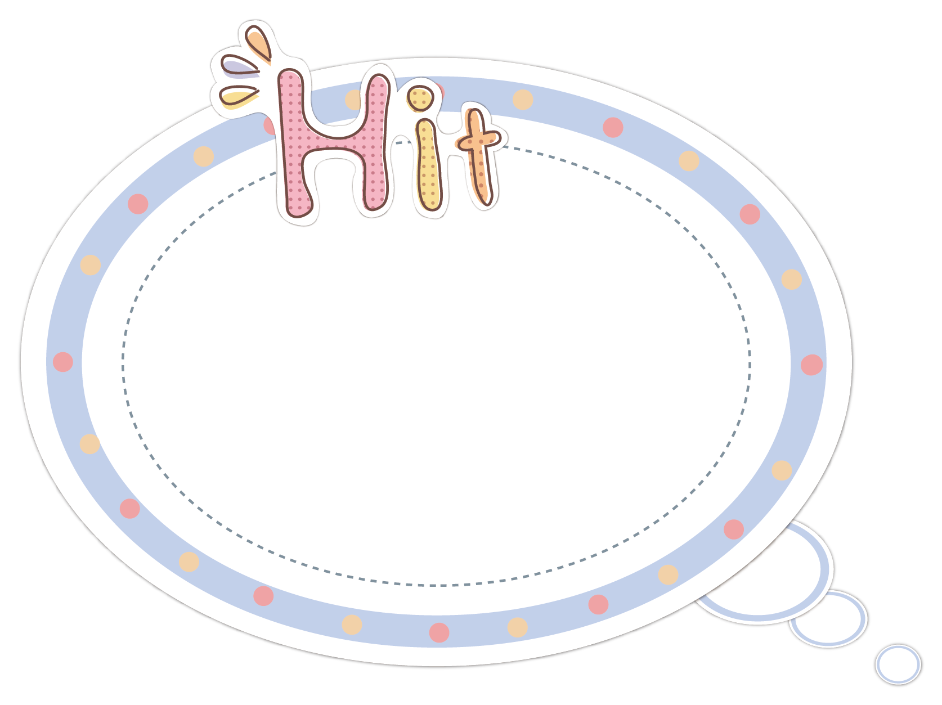

Khi thực hiện phép cộng các số tự nhiên ta thực hiện 2 bước:
Bước 1: Đặt tính (Viết số hạng này dưới số hạng kia sao cho các chữ số ở cùng một hàng viết thẳng cột với nhau, viết dấu “+” và kẻ gạch ngang)
B­ước 2: Tính (Cộng theo thứ tự từ phải sang trái)

Slide 11
Đặt tính rồi tính tổng
26387 + 14075 + 9210
54293 + 61934 + 7652
26 387
54 293
+
14 075
+
61 934
9 210
7 652
4
9
6
7
2
3
8
7
9
12
26387 + 14075 + 9210 = 49 672
54293 + 61934 + 7652= 123 879

Slide 12
1
KHỞI ĐỘNG
2
VƯỢT CHƯỚNG NGẠI VẬT
3
TĂNG TỐC
4
VỀ ĐÍCH

Slide 13




Tính bằng cách thuận tiện nhất:
a) 96 + 78 + 4
67 + 21 + 79
b) 789 + 285 + 15
448 + 594 +52

Slide 14



Khi đổi chỗ các số hạng trong một tổng thì tổng không thay đổi.
a+b = b+a
Em hãy nêu tính chất giao hoán của phép cộng?
Khi cộng một tổng hai số với số thứ ba, ta có thể cộng số thứ nhất với tổng của số thứ hai và số thứ ba
a+b+c = a+(b+c)
Em hãy nêu tính chất kết hợp của phép cộng?

Slide 15

Tính bằng cách thuận tiện nhất:
(
)
96 + 4 + 78
a) 96 + 78 + 4 =
= 100 +78
(
)
67 + 21 + 79
= 178
a) 67 + 21 + 79 =
= 67 +100
= 167

Slide 16
Tính bằng cách thuận tiện nhất:
(
)
b) 789 + 285 + 15 =
789 + 285 + 15
= 789 + 300
= 1089
(
)
448 + 594 +52=
448 + 52 + 594
= 500 + 594
= 1094

Slide 17
2
VƯỢT CHƯỚNG NGẠI VẬT
3
TĂNG TỐC
4
VỀ ĐÍCH

Slide 18


Một xã có 5256 người. Sau một năm số dân tăng thêm 79 người. Sau một năm nữa số dân lại tăng thêm 71 người. Hỏi:
a) Sau hai năm số dân của xã đó tăng thêm bao nhiêu người?

Slide 19
Tóm tắt:
5256 người
79 người
71 người
Số dân
? người
Bài giải:
Số dân sau hai năm xã đó tăng thêm là:
79 + 71 = 150 (người)
Đáp số: 150 người

Slide 20
3
TĂNG TỐC
4
VỀ ĐÍCH

Slide 21










TÌM MẬT MÃ

Slide 22













Kết quả của phép tính : 135 + 34 + 65 là:
234
134
324
434
Trí thức là kho báu quý giá nhất

Slide 23

CHÚC MỪNG CÁC EM

Slide 24

Dặn dò
Hoàn thành các bài tập.
Chuẩn bị bài tiếp theo

Slide 25

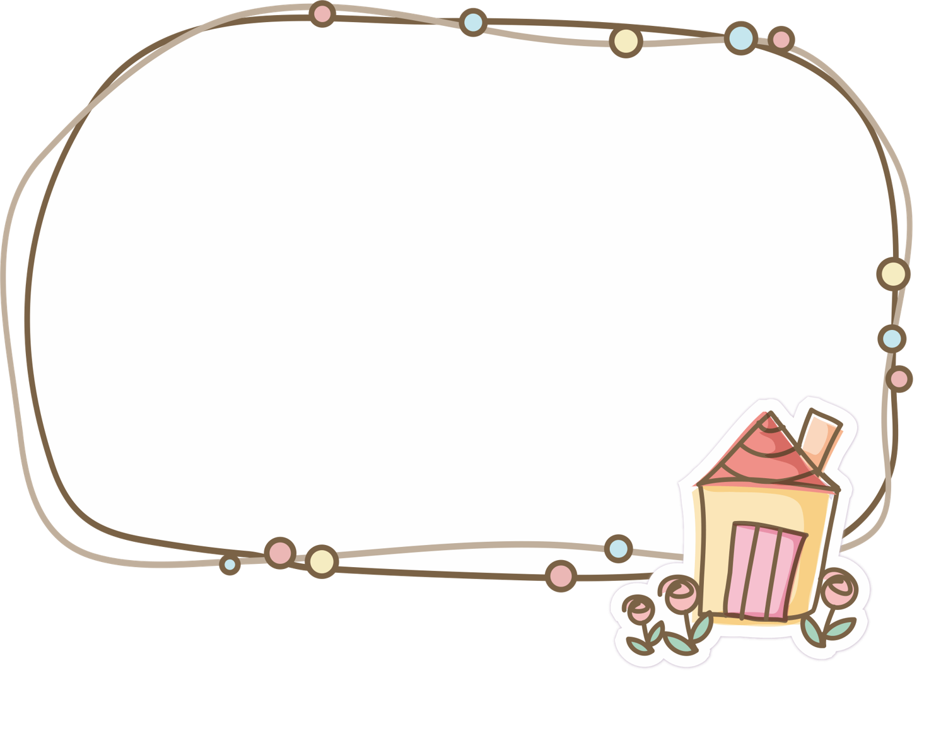
Chúc các em
học tốt!!!

